Slide 1
QueryConvert1.1
-오타수정모듈-
신성혁

Slide 2
목차
개요
설치
설정
사전 만들기
API
iSpellCorrector
Q & A

Slide 3
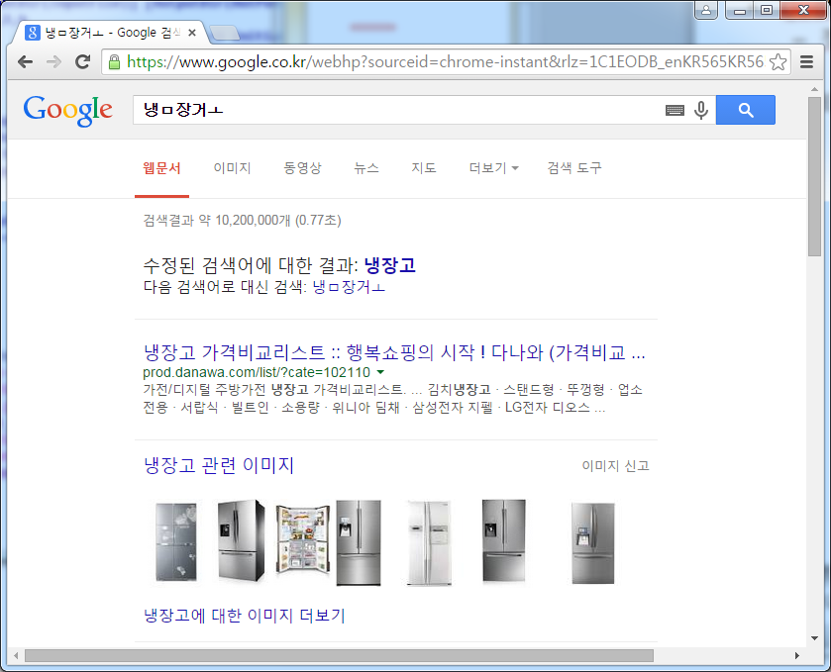
개요
QueryConvert
정답셋 사전 기반 키워드(검색어) 교정 시스템
테스트 페이지 (오타수정모듈)
http://58.72.188.69:8080/queryConvert/qc.jsp

Slide 4
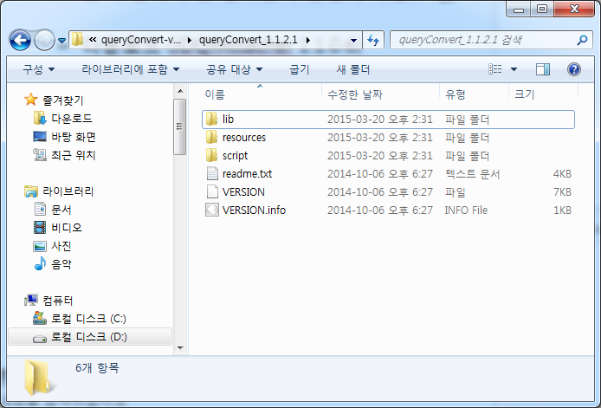
설치
QueryConvert v1.1.2.1
다운로드 및 압축해제
http://release.diquest.com/index.php?mid=queryconvert_board
구성
/lib : 필요 library
/resources : 테스트 dic 파일
/script : initial.dic 생성 script 파일
기타 : 사용법, VERSION 파일 등

Slide 5
설정
queryConvert_1.1.2.1.zip
/lib
$IR4_HOME($IR_HOME) 위치
commons.jar, dqdic-1.0.3.jar, jiana1.5.jar, queryConvert.jar
queryConvert.jar를 제외한 다른 library는 마리너에 포함된 최신 버전 사용
마리너에 포함된 library도 필요
m4_common.jar, m4_core.jar, m4_util.jar
/resources
$IR4_HOME/resources/queryConvert/initial.dic 위치
/script
정답셋 사전 initial.dic 파일을 만들기 위한 script
TEXT, DQ_DOC, 마리너 full log 파일
기타
API 사용법 readme.txt 파일, VERSION 파일 등

Slide 6
사전 만들기
정답사전
사전명 : initial.dic
위치: $IR4_HOME/resources/queryConvert/initial.dic
"typo-options " 옵션의 "CORRECT_HANGUL_SPELL" 을 사용할 경우 구축
Query.setValue("typo-options","CORRECT_HANGUL_SPELL");
정답셋 사전 소스데이터는 3가지
①, ②의 경우 한국어명사/WHITE_SPACE 추출기를 선택하여 사용할 수 있다.
① 일반 텍스트 파일 (정제된 데이터일 경우 라인단위 키워드로 구성)
② DQ_DOC 파일 (문서 내 특정필드)
③ Mariner full log (로그라인을 파싱하여 검색어 추출)
소스데이터는 모두 중간과정인 TXT 파일로 생성됨
[키워드초성]\t[키워드리스트] 형태
키워드 추출여부 등을 확인할 수 있음
TXT파일로 initial.dic 생성
오타수정모듈에서 최종적으로 사용할 사전 (이진파일)

Slide 7
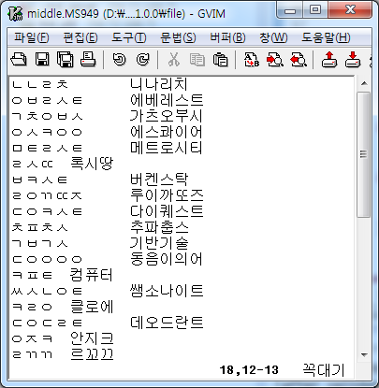
사전 만들기
사전만들기 과정
Type 1, 2, 3에 해당하는 파일로 사전형태의 TXT 파일 생성
만들어진 사전형태의 TXT 파일로 initial.dic 생성
①
Type1
일반 텍스트
②
Type2
DQDOC
*.txt 파일
Type3
Mariner full log
③
Type4 initial.dic
Key-value 구조 : 초성, 초성에 해당하는 후보군(들)

Slide 8
사전 만들기
Script 파일 설정
TYPE
TYPE=1, 일반 텍스트 문서
TYPE=2, DQ_DOC 문서
TYPE=3, Mariner full log
TYPE=4, txt 파일을 initial.dic 사전파일로 변환
INPUT
TYPE 1, 2, 3 : 키워드 추출대상 파일들이 있는 디렉토리 지정
TYPE 4 : 사전형태 TXT 파일이 생성될 경로 및 파일
OUTPUT
TYPE 1, 2, 3 : 사전형태 TXT 파일이 생성될 경로 및 파일
TYPE 4 : initial.dic 파일이 생성될 디렉토리 지정
ENCODING
INPUT/OUTPUT 파일의 encoding
EXTRACTOR : 키워드 추출대상이 TYPE 1, 2의 경우에만 해당
EXTRACTOR=1, KoreanExtractorNoun
EXTRACTOR=2, WhiteSpaceExtractor
TAG : 키워드 추출 대상이 TYPE 2 인 경우에만 해당
키워드 추출 대상 tag (단일 tag만 지정 가능)

Slide 9
사전 만들기
*.TXT 파일 만들기
TYPE : 키워드 추출대상 파일에 따라 1, 2, 3
INPUT : 키워드 추출대상 파일들이 있는 디렉토리 지정
OUTPUT : 사전형태 TXT 파일이 생성될 경로 및 파일
ENCODING : INPUT/OUTPUT 파일의 encoding
EXTRACTOR
EXTRACTOR=1, KoreanExtractorNoun
EXTRACTOR=2, WhiteSpaceExtractor
TAG : DQ_DOC(TYPE=2)일 경우 키워드 추출 대상 Tag
set TYPE=1
set INPUT="D:\inputDirectory"
set OUTPUT="D:\outputDirectory\outputFile.MS949"
set ENCODING=MS949
set EXTRACTOR=1
set TAG=
java -classpath "%IR4_HOME%\lib\dqdic-1.0.3.jar;%IR4_HOME%\lib\commons.jar;%IR4_HOME%\lib\m4_common.jar;%IR4_HOME%\lib\m4_util.jar;%IR4_HOME%\lib\m4_core.jar;%IR4_HOME%\lib\jiana1.5.jar;%IR4_HOME%\lib\queryConvert.jar" com.diquest.queryConvert.initial.InitialDicMaker %TYPE% %INPUT% %OUTPUT% %ENCODING% %EXTRACTOR% %TAG%
initialDic(.bat/.sh)

Slide 10
.TXT파일 만들기 예시
@echo off
rem ========================================================================
rem InitialDicMaker : Make initial dictionary for QueryConvert.
rem [Type] [InputDir(InputFile)] [OutputDir(OutPutFile)] [Encoding] [ExtractorType] [TAG]
rem Type : 1,2,3,4
rem 1 - Plain Text Files => Initial Text file ([keywordInitial]\\t[correctKeywords,])
rem 2 - DQDOC Files => Initial Text file ([keywordInitial]\\t[correctKeywords,])
rem 3 - Mariner3 Full log files => Initial Text file ([keywordInitial]\\t[correctKeywords,])
rem 4 - Initial Text file ([keyword]\\t[correctKeywords,]) => initial.dic
rem
rem InputDir(InputFile) : Directory of input files in. (type 1-3) / Filename of input Initial Text File (type 4)
rem OutputDir(OutPutFile) : FileName of Output Initial Text File (type 1-3) / Directory of initial.dic (type 4)
rem Encoding : Encoding of input and output files.
rem ExtractorType : Type of Keyword Extractor (type 1,2)
rem 1 - KoreanExtractorNoun
rem 2 - WhiteSpaceExtractor
rem TAG : TAG of Field in DQDOC (type 2)
rem ========================================================================
set TYPE=2
set INPUT="D:\MARINER4.3\servers\adminServer\collections\SAUP\data\insert"
set OUTPUT="D:\MARINER4.3\util\outputFile3.UTF-8"
set ENCODING=UTF-8
set EXTRACTOR=1
set TAG= BRND_NM
java -classpath java -classpath "D:\MARINER4.3\lib\chiana.jar;D:\MARINER4.3\lib\dqdic-1.0.3.jar;D:\MARINER4.3\lib\jwsdp.jar;D:\MARINER4.3\lib\m4_mgr.jar;D:\MARINER4.3\lib\mysql-connector-java-ga-bin.jar;D:\MARINER4.3\lib\xerces.jar;D:\MARINER4.3\lib\informix.jar;D:\MARINER4.3\lib\m4_client.jar;D:\MARINER4.3\lib\m4_server.jar;D:\MARINER4.3\lib\ojdbc14.jar;D:\MARINER4.3\lib\commons.jar;D:\MARINER4.3\lib\javamail.jar;D:\MARINER4.3\lib\m4_common.jar;D:\MARINER4.3\lib\m4_util.jar;D:\MARINER4.3\lib\pg74.214.jdbc2.jar;D:\MARINER4.3\lib\cubrid_jdbc.jar;D:\MARINER4.3\lib\jdom.jar;D:\MARINER4.3\lib\m4_core.jar;D:\MARINER4.3\lib\msbase.jar;D:\MARINER4.3\lib\sql_server.jar;D:\MARINER4.3\lib\db2java.jar;D:\MARINER4.3\lib\jiana1.5.jar;D:\MARINER4.3\lib\m4_extension.jar;D:\MARINER4.3\lib\mssqlserver.jar;D:\MARINER4.3\lib\sqljdbc.jar;D:\MARINER4.3\lib\db2jcc.jar;D:\MARINER4.3\lib\jtds.jar;D:\MARINER4.3\lib\m4_framework.jar;D:\MARINER4.3\lib\msutil.jar;D:\MARINER4.3\lib\tibero-jdbc.jar;D:\MARINER4.3\lib\Altibase5.jar;D:\MARINER4.3\lib\queryConvert.jar" com.diquest.queryConvert.initial.InitialDicMaker %TYPE% %INPUT% %OUTPUT% %ENCODING% %EXTRACTOR% %TAG%

Slide 11
사전 만들기
initial.dic 파일 만들기
TYPE : 4
INPUT : 사전형태 TXT 파일이 생성될 경로 및 파일
OUTPUT : initial.dic 파일이 생성될 디렉토리 지정
ENCODING : INPUT 파일의 encoding
EXTRACTOR : 없음
TAG : 없음
set TYPE=4
set INPUT=" D:\outputDirectory\outputFile.MS949"
set OUTPUT="D:\dic"
set ENCODING=MS949
set EXTRACTOR=
set TAG=
java -classpath "%IR4_HOME%\lib\dqdic-1.0.3.jar;%IR4_HOME%\lib\commons.jar;%IR4_HOME%\lib\m4_common.jar;%IR4_HOME%\lib\m4_util.jar;%IR4_HOME%\lib\m4_core.jar;%IR4_HOME%\lib\jiana1.5.jar;%IR4_HOME%\lib\queryConvert.jar" com.diquest.queryConvert.initial.InitialDicMaker %TYPE% %INPUT% %OUTPUT% %ENCODING% %EXTRACTOR% %TAG%
initialDic(.bat/.sh)

Slide 12
사전 만들기
@echo off
rem ========================================================================
rem InitialDicMaker : Make initial dictionary for QueryConvert.
rem [Type] [InputDir(InputFile)] [OutputDir(OutPutFile)] [Encoding] [ExtractorType] [TAG]
rem Type : 1,2,3,4
rem 1 - Plain Text Files => Initial Text file ([keywordInitial]\\t[correctKeywords,])
rem 2 - DQDOC Files => Initial Text file ([keywordInitial]\\t[correctKeywords,])
rem 3 - Mariner3 Full log files => Initial Text file ([keywordInitial]\\t[correctKeywords,])
rem 4 - Initial Text file ([keyword]\\t[correctKeywords,]) => initial.dic
rem
rem InputDir(InputFile) : Directory of input files in. (type 1-3) / Filename of input Initial Text File (type 4)
rem OutputDir(OutPutFile) : FileName of Output Initial Text File (type 1-3) / Directory of initial.dic (type 4)
rem Encoding : Encoding of input and output files.
rem ExtractorType : Type of Keyword Extractor (type 1,2)
rem 1 - KoreanExtractorNoun
rem 2 - WhiteSpaceExtractor
rem TAG : TAG of Field in DQDOC (type 2)
rem ========================================================================
set TYPE=4
set INPUT="D:\MARINER4.3\util\outputFile3.UTF-8"
set OUTPUT="D:\MARINER4.3\resources\queryConvert"
set ENCODING=UTF-8
set EXTRACTOR=1
set TAG= BRND_NM
java -classpath java -classpath "D:\MARINER4.3\lib\chiana.jar;D:\MARINER4.3\lib\dqdic-1.0.3.jar;D:\MARINER4.3\lib\jwsdp.jar;D:\MARINER4.3\lib\m4_mgr.jar;D:\MARINER4.3\lib\mysql-connector-java-ga-bin.jar;D:\MARINER4.3\lib\xerces.jar;D:\MARINER4.3\lib\informix.jar;D:\MARINER4.3\lib\m4_client.jar;D:\MARINER4.3\lib\m4_server.jar;D:\MARINER4.3\lib\ojdbc14.jar;D:\MARINER4.3\lib\commons.jar;D:\MARINER4.3\lib\javamail.jar;D:\MARINER4.3\lib\m4_common.jar;D:\MARINER4.3\lib\m4_util.jar;D:\MARINER4.3\lib\pg74.214.jdbc2.jar;D:\MARINER4.3\lib\cubrid_jdbc.jar;D:\MARINER4.3\lib\jdom.jar;D:\MARINER4.3\lib\m4_core.jar;D:\MARINER4.3\lib\msbase.jar;D:\MARINER4.3\lib\sql_server.jar;D:\MARINER4.3\lib\db2java.jar;D:\MARINER4.3\lib\jiana1.5.jar;D:\MARINER4.3\lib\m4_extension.jar;D:\MARINER4.3\lib\mssqlserver.jar;D:\MARINER4.3\lib\sqljdbc.jar;D:\MARINER4.3\lib\db2jcc.jar;D:\MARINER4.3\lib\jtds.jar;D:\MARINER4.3\lib\m4_framework.jar;D:\MARINER4.3\lib\msutil.jar;D:\MARINER4.3\lib\tibero-jdbc.jar;D:\MARINER4.3\lib\Altibase5.jar;D:\MARINER4.3\lib\queryConvert.jar" com.diquest.queryConvert.initial.InitialDicMaker %TYPE% %INPUT% %OUTPUT% %ENCODING% %EXTRACTOR% %TAG%

Slide 13
API
옵션
ResultModifier
setValue (2/1)
API | value | 설명
setResultModifier | “typo” | ResultModifier type 설정
API | key | value | 설명
setValue | “typo-reload-model” | “true” | initial.dic 사전 reload (reload 후 옵션 제거)
 | “typo-parameters” | “searchTerm” | 대상(검색어) 설정
 | “typo-correct-result-num” | “5” | 오타수정모듈(“CORRECT_HANGUL_SPELL”) 최대 결과 수

Slide 14
API
옵션
setValue (2/2)
API | key | value | 설명
setValue | “typo-options” | “ALPHABETS_TO_HANGUL” | 알파벳을 한글로 변환 (default)
 |  | “HANGUL_TO_ALPHABETS” | 한글을 알파벳으로 변환 (default)
 |  | “REMOVE_HANGUL_JAMO” | 변환 결과에서 단독으로 쓰이는 자음, 모음을 제거하여 반환
 |  | “HANGUL_SYLLABLE_ONLY” | 변환 결과에서 단독으로 쓰이는 자음, 모음이 있을 경우 원본을 반환
 |  | “HANGUL_TO_HANGUL” | 한글오타(자소로 입력)가 있는 경우에 정정해서 반환
 |  | “REMOVE_HANGUL_JAMO_ONE” | 한글오타(자소로 입력)가 있는 경우에 하나의 자소만 있는 경우 해당 자소를 제거 후 결과가 있으면 반환, 결과가 없으면 자소분리 수행
 |  | “REMOVE_HANGUL_JAMO_ALL” | 한글오타(자소로 입력)가 있는 경우에 모든 자소를 제거 후 결과가 있으면 반환, 결과가 없으면 자소분리 수행
 |  | “CORRECT_HANGUL_SPELL” | 오타수정모듈 사용 (initial.dic 필요)

Slide 15
API
옵션
getValue
API | key | 설명
getValue | typo-result | typo 결과 값
 | typo-correct-result | 오타수정모듈 결과 값, 2개 이상일 경우 구분자(,) 단위의 string 형태 (default : 1)

Slide 16
API
typo-options (5/1)
ALPHABETS_TO_HANGUL
ekdlznptmxm ▷ 다이퀘스트
roffjrtl shxm3 ▷ 갤럭시 노트3
HANGUL_TO_ALPHABETS
ㅡㅔ3 ▷ mp3
야볃ㄴㅅ ▷ diquest
query.setResultModifier("typo");
query.setValue("typo-parameters", searchTerm);
query.setValue("typo-options","ALPHABETS_TO_HANGUL");
...
out.print(result.getValue("typo-result"));
query.setResultModifier("typo");
query.setValue("typo-parameters", searchTerm);
query.setValue("typo-options","HANGUL_TO_ALPHABETS");
...
out.print(result.getValue("typo-result"));

Slide 17
API
typo-options (5/2)
REMOVE_HANGUL_JAMO
ㄱ견ㄱㄴ과류ㅠ ▷ 견과류
마ㅣ리너ㅓㅓ ▷ 마리너
HANGUL_SYLLABLE_ONLY
ㄱ견ㄱㄴ과류ㅠ ▷ ㄱ견ㄱㄴ과류ㅠ
마ㅣ리너ㅓㅓ ▷ 마ㅣ리너ㅓㅓ
query.setResultModifier("typo");
query.setValue("typo-parameters", searchTerm);
query.setValue("typo-options","REMOVE_HANGUL_JAMO");
...
out.print(result.getValue("typo-result"));
query.setResultModifier("typo");
query.setValue("typo-parameters", searchTerm);
query.setValue("typo-options","HANGUL_SYLLABLE_ONLY");
...
out.print(result.getValue("typo-result"));

Slide 18
API
typo-options (5/3)
HANGUL_TO_HANGUL
멤ㅣㄹ차 ▷ 메밀차
ㅐㅎㄴ듶ㅗㄴ ▷ 핸드폰 / ㅎ핸드폰 ▷ 햏늗폰
REMOVE_HANGUL_JAMO_ONE (HANGUL_TO_HANGUL 조합)
멤ㅣㄹ차 ▷ 메밀차
ㅎ핸드폰 ▷ 핸드폰 / ㅎ핸ㄷ드폰 ▷ 햏늗돞
query.setResultModifier("typo");
query.setValue("typo-parameters", searchTerm);
query.setValue("typo-options","HANGUL_TO_HANGUL");
...
out.print(result.getValue("typo-result"));
query.setResultModifier("typo");
query.setValue("typo-parameters", searchTerm);
query.setValue("typo-options"," HANGUL_TO_HANGUL|REMOVE_HANGUL_JAMO_ONE");
...
out.print(result.getValue("typo-result"));

Slide 19
API
typo-options (5/4)
REMOVE_HANGUL_JAMO_ALL (HANGUL_TO_HANGUL 조합)
ㄱ견ㄱㄴ과류ㅠ ▷ 견과류
ㅐㅎㄴ듶ㅗㄴ ▷ 듶
query.setResultModifier("typo");
query.setValue("typo-parameters", searchTerm);
query.setValue("typo-options","HANGUL_TO_HANGUL|REMOVE_HANGUL_JAMO_ALL");
...
out.print(result.getValue("typo-result"));

Slide 20
API
typo-options (5/5)
CORRECT_HANGUL_SPELL (정답사전 initial.dic 필요)
가쯔오부시 ▷ 가츠오부시
애버레스트 ▷ 에베레스트
루이카토즈 ▷ 루이까또즈
셈소나이트 ▷ 쌤소나이트
끌로에 ▷ 클로에
롹포트 ▷ 락포트
그룹로그 : 정답사전 처음 사용 시
query.setResultModifier("typo");
query.setValue("typo-parameters", searchTerm);
query.setValue("typo-options","CORRECT_HANGUL_SPELL");
query.setValue("typo-correct-result-num", "3")
...
out.print(result.getValue("typo-correct-result"));
...
[InitialSpellCorrector] Try to open : $IR4_HOME\resources\queryConvert\initial.dic
[InitialSpellCorrector] open success.
group*.log

Slide 21
API
기타
typo-reload-model
initial.dic reload
initial.dic 정답사전을 reload 할 경우 typo result는 null 반환,
따라서 해당 옵션을 사용하여 새로운 사전 적용(reload) 후 API에서 제거해야 함
그룹로그 : reload
query.setResultModifier("typo");
query.setValue("typo-reload-model", "true");
query.setValue("typo-parameters", searchTerm);
query.setValue("typo-options","CORRECT_HANGUL_SPELL");
query.setValue("typo-correct-result-num", "3")
...
out.print(result.getValue("typo-correct-result"));
...
[InitialSpellCorrector] Try to open : $IR4_HOME\resources\queryConvert\initial.dic
[InitialSpellCorrector] open success.
QueryConvert : Reload InitialSpellCorrector Initial Finished...
group*.log

Slide 22
API
API 예시
환경에 따라 적절히 조합해서 사용
ㄱ견ㄱㄴ과류ㅠ
typo-result : 견과류
typo-correct-result : ㄱ견ㄱㄴ과류ㅠ
루이카토즈
typo-result : 루이카토즈
typo-correct-result : 루이까또즈
사사나아타
typo-result : 사사나아타
typo-correct-result : 쌤소나이트
...
query.setResultModifier("typo");
query.setValue("typo-parameters", searchTerm);
query.setValue("typo-options",
"ALPHABETS_TO_HANGUL|HANGUL_TO_HANGUL|REMOVE_HANGUL_JAMO_ALL|CORRECT_HANGUL_SPELL");
query.setValue("typo-correct-result-num", "1");
...
out.print(result.getValue("typo-result"));
out.print(result.getValue("typo-correct-result"));
...

Slide 23
iSpellCorrector
오타수정모듈
정답셋 initial.dic 기반하여, 일정 규칙에 따라 오타를 수정함
된소리 : ㅃ, ㅉ, ㄸ, ㄲ, ㅆ
거센소리 : ㅍ, ㅊ, ㅌ, ㅋ
키보드자판 오타
예시) ㅈ → ㅉ, ㅊ, ㅂ, ㄷ
예시) ㅊ → ㅈ, ㅉ, ㅌ, ㅍ
입력한 키워드 ⬄ 정답셋 키워드의 편집거리에 따라...
exact-match 키워드가 있을 경우 우선적으로 반환
편집거리가 작은 순서부터 반환, 같은 편집거리일 경우 사전 순서
Default 편집거리는 2이며,
기준 내에 없을 경우 가장 작은 편집거리 순으로 "typo-correct-result-num" 개수만큼 반환

Slide 24
iSpellCorrector
오타수정모듈
유사도 (편집거리)
한글은 초성/중성/종성 으로 3점을 가정
정답셋에 입력된 키워드가 일치하는 경우가 없을 경우 유사도(편집거리) 계산
구 분 | 키워드 | 1차원 배열 | 편집거리
사용자입력 | 몽블량 | ㅁ ㅗ ㅇ ㅂ ㅡ ㄹ ㄹ ㅑ ㅇ | 1
정답셋사전 | 몽블랑 | ㅁ ㅗ ㅇ ㅂ ㅡ ㄹ ㄹ ㅏ ㅇ
사용자입력 | 안직끄 | ㅇ ㅏ ㄴ ㅈ ㅣ ㄱ ㄲ ㅡ | 2
정답셋사전 | 안지크 | ㅇ ㅏ ㄴ ㅈ ㅣ ㅋ ㅡ
사용자입력 | 라꼬스탤 | ㄹ ㅏ ㄲ ㅗ ㅅ ㅡ ㅌ ㅐ ㄹ | 3
정답셋사전 | 라코스테 | ㄹ ㅏ ㅋ ㅗ ㅅ ㅡ ㅌ ㅔ
사용자입력 | 선그래쓰 | ㅅ ㅓ ㄴ ㄱ ㅡ ㄹ ㅐ ㅆ ㅡ | 4
정답셋사전 | 썬글라스 | ㅆ ㅓ ㄴ ㄱ ㅡ ㄹ ㄹ ㅏ ㅅ ㅡ

Slide 25
Q & A
Q & A

Slide 26
실제 Error사항
Java에서 Referenced Library에 QueryConvert.jar파일이 있는데 참조가 되지 않는다는 Error (ex ClassNotFound)가 뜨면 queryConvert의 버전을 확인 해보자!
-------→ Mariner4.3의 경우 QueryConvert1.3을 사용해야함.

Slide 27
감사합니다.

